Slide 1

Višekriterijska optimizacija glazbenih lista pomoću evolucijskih algoritama
Diplomski rad br.1453
Tomislav Čupić
Mentor: izv. prof. dr. sc. Marko Đurasević
8.7.2026

Slide 2
Sadržaj
01
04
02
05
03
06
Opis problema
Mjere uspješnosti
Glazbene liste, višekriterijska optimizacija
Opis mjera za usporedbu algoritama
Izvedba
Rezultati
Postavljanje i izvedba problema
Dobiveni rezultati i njihov grafički prikaz
Algoritmi
Zaključak
Algoritmi implementirani u radu
Osvrt problema, daljnji rad

Slide 3
01
Opis problema
Teorijska podloga i opis problema

Slide 4


Opis problema
Glazbene liste
- Prijenos muzike
- spotify
Automatsko generiranje glazbe
- Svakodnevne liste i „discovery” liste
- Optimizacijski problem
Skup podataka
Kaggle
30 000 pjesama

Slide 5
Opis problema
Optimizacijski problem
Evolucijski algoritam
Višekriterijska optimizacija
Funkcija dobrote
Nalazimo dovoljno dobro rješenje
Koristi genetske operatore
Selekcija
Križanje
Mutacija
Više kriterija odjednom
Optimalna Pareto fronta

Slide 6
02
Izvedba
Postavljanje i izvedba problema

Slide 7
Izvedba
ZNAČAJKE
Popularnost pjesama – cilj glazbena lista za svakodnevnicu
Različitost izvođača sumirana po listi
Koherentnost – vektor značajki (energija, tempo, glasnoća i pozitivnost)
- minimizirana varijanca
JEDINKA
IMPLEMENTACIJA
Jedinka – glazbena lista od 100 pjesama
Python – numpy, pandas, math
Grafovi - matplotlib

Slide 8
03
Algoritmi
Opis implementiranih algoritama

Slide 9
Algoritmi
NSGA-II
NSGA-III
MOEA/D
Genetski operatori
Nedominirano sortiranje u fronte
„Crowding distance”
Nadogradnja u odnosu na NSGA-II
Drugačije računanje Crowding distancea
Razlaganje na potprobleme
Tchebycheff skalarizacija
Referentne točke

Slide 11
04
Mjere uspješnosti
Opis mjera za usporedbu algoritama

Slide 12
Mjere uspješnosti
Hipervolumen
Mjera razmaka - raspodjela rezultata
Generacijska udaljenost za konvergenciju

Slide 13
05
Rezultati
Dobiveni rezultati i njihov grafički prikaz

Slide 14
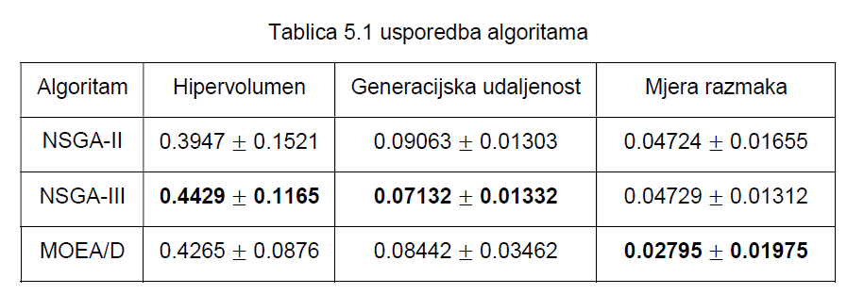
Rezultati i usporedba algoritama

Slide 15
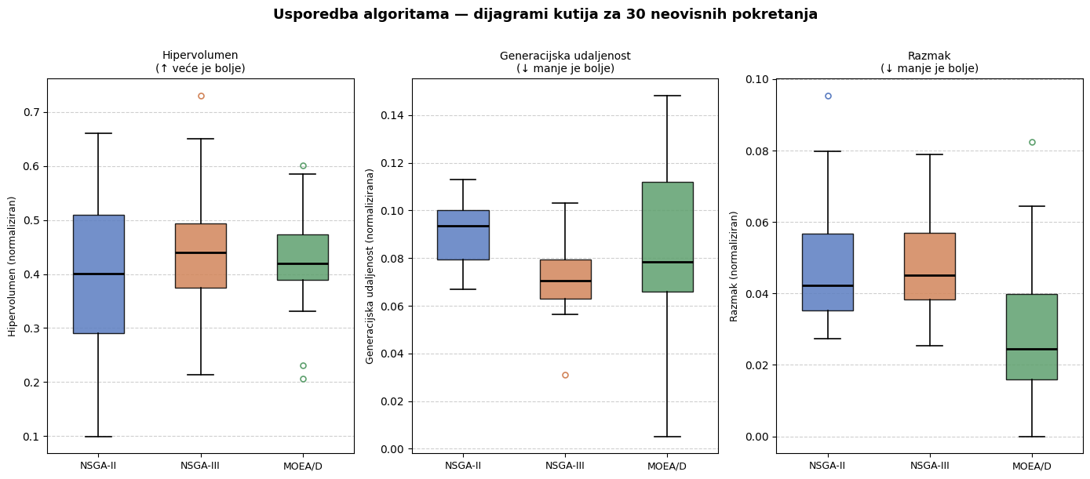

Slide 16
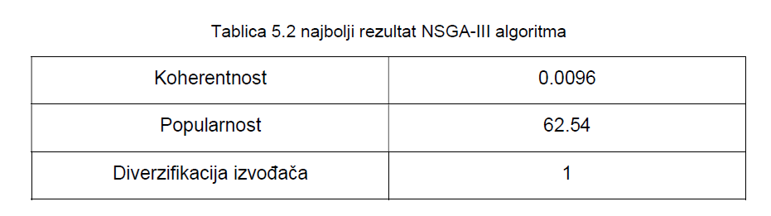
Najbolji rezultat u 30 pokretanja
Vrlo niska koherentnost te visoka popularnost
Niti jedan izvođač nije ponovljen

Slide 17


Usporedba sa nasumično generiranom glazbenom listom
NSGA-III
Nasumično generirana
Izuzetno bolja koherentnost
Mnogo bolja popularnost
Raznolikost izvođača jedina dovoljno dobra značajka
Pobjeda implementiranog algoritma NSGA-III

Slide 18
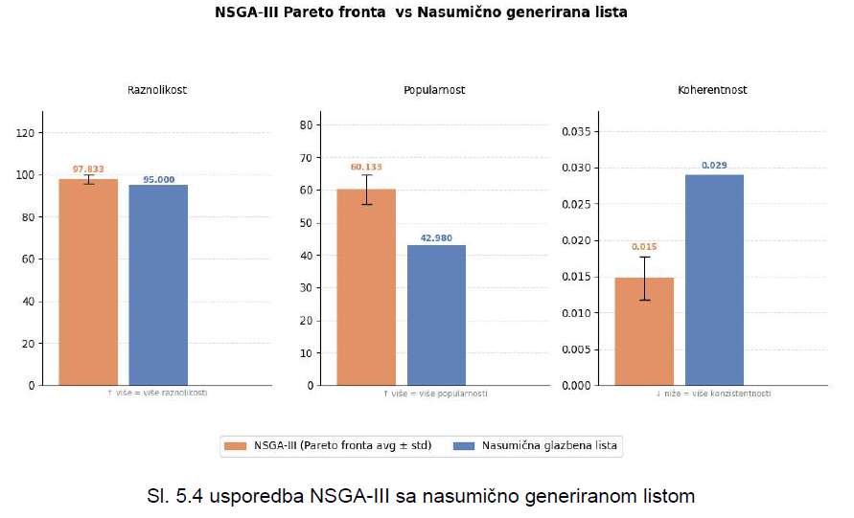

Slide 19
Usporedba sa ručno izabranom glazbenom listom
NSGA-III
Ručno generirana
Izuzetno bolja koherentnost
Bolja popularnost i raznolikost
Popularnost dovoljno dobra značajka
Raznolikost dobra značajka
No obje lošije od NSGA-III
Veličina glazbenih lista je smanjena na 65

Slide 21
06
Zaključak
Osvrt problema, daljnji rad

Slide 22



Zaključak
Algoritmi uspješno savladali problem
NSGA-III najbolji po hipervolumenu i generacijskoj udaljenosti
Algoritmi uspješniji od ručno i nasumično generiranih lista

Slide 23
„No free lunch” teorem
„Ne postoji generalno najbolji algoritam za sve probleme.”
Tj. za naš problem je moguće napraviti bolji algoritam.”

Slide 24
Hvala na pozornosti!
Tomislav Čupić

